Slide 1
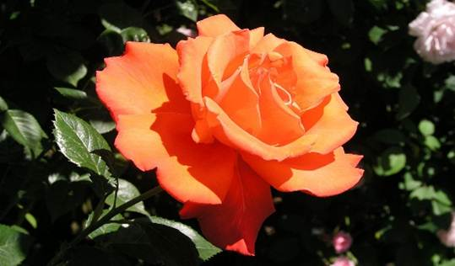
স্বাগতম

Slide 2
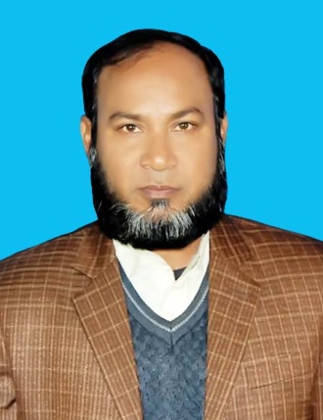
শিক্ষক পরিচিতি
মোঃ আব্দুল হালিম
সহকারী অধ্যাপক(বাংলা)
খঞ্জনপুর তালকুড়া আলিম মাদরাসা
সাপাহর,নওগাঁ।
মোবাইল নং-০১৭২৪১১৩৬৩৬
halimraj34@gmail.com

Slide 3
পাঠ পরিচিতি
বিষয়: (বাংলা ১ম পত্র)
শিক্ষার্থী সংখ্যা : ২৫ জন
সময় : ৫০ মিনিট
তাং :07/০৫ ২০১9

Slide 4
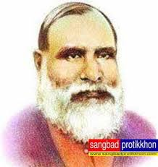
এই লেখকের নাম কী ?
উনি হলেন:- মীর মোশাররফ হোসনে
জন্মঃ 13ই নভেম্বর 1847
উল্লেখযোগ্য রচনাঃ বসন্তকুমারী, জমিদার দর্পন, এর ‍উপায় কি ইত্যাদি।
মৃত্যুঃ 19এ ডিসেম্বর 1911

Slide 5
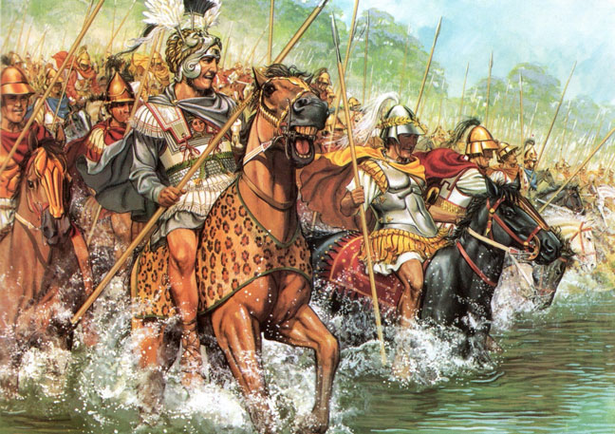
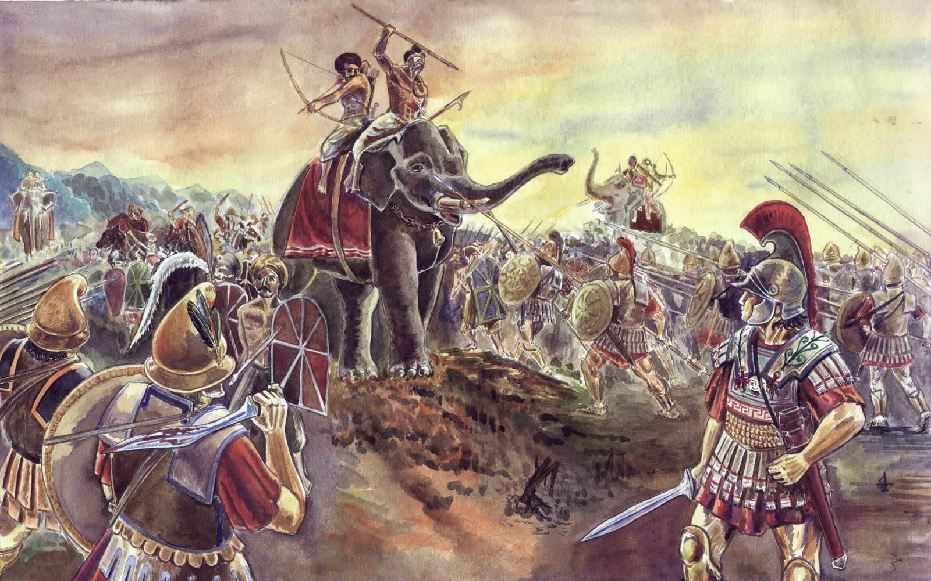
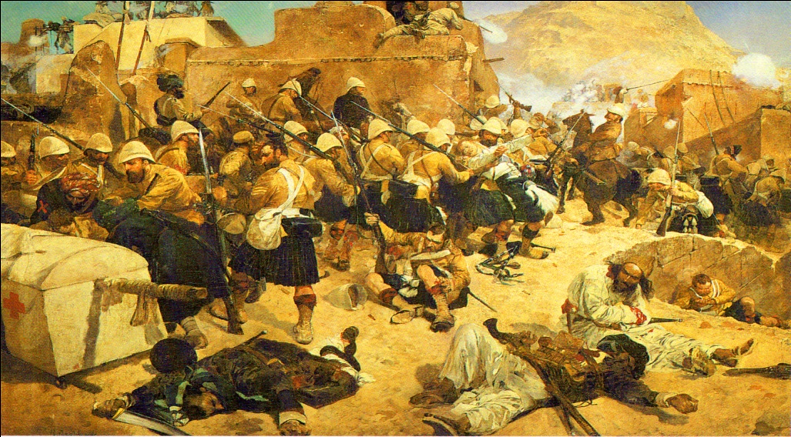
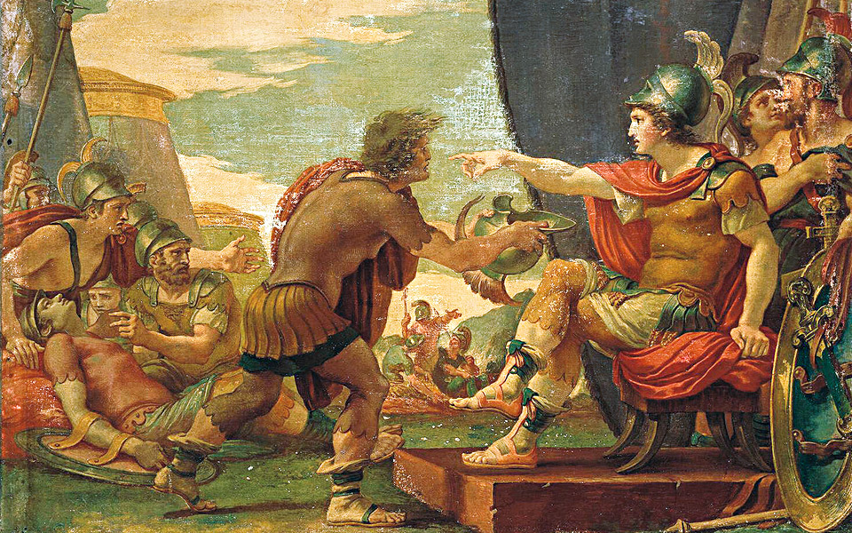
নিম্নের ছবিগুলো লক্ষ্য কর

Slide 6
আজকের পাঠ
?
“কাশেমের যুদ্ধযাত্রা”
মীর মোশাররফ হোসনে

Slide 7
wkLb dj
এই পাঠ শেষে শিক্ষার্থীরা-------
১, সত্য ও সত্যের পথ কী তা জানতে পারবে।
২,লেখক পরিচিতি বলতে পারবে।
৩,আত্নীয়-স্বজন হারানোর পরও ধৈর্য ধারনের উপায় বের করতে পারবে।
৪,শত্রুর মুখোমুখি হয়ে যুদ্ধের হাল ধরতে পারবে

Slide 8
নতুন শব্দ
শব্দার্থঃ তাত = কাকা, চাচা।
কারারে = প্রতিজ্ঞায়, প্রতিশ্রুতির বন্ধনে আবদ্ধ।
পুরবাসী = নগরবাসী।
অঙ্গরাগাদি = প্রসাধন সামগ্রী।
দুহিতা = মেয়ে, কন্যা।
বিষাদিতভাবে = টানাটানা চোখে করুনভাবে ।

Slide 9
একক কাজ
প্রশ্নঃ কবচ বলতে কী বুঝায়—আলোচনা কর।

Slide 10
নিচের ছবি গুলো ভালো করে লক্ষ্য কর।

Slide 11
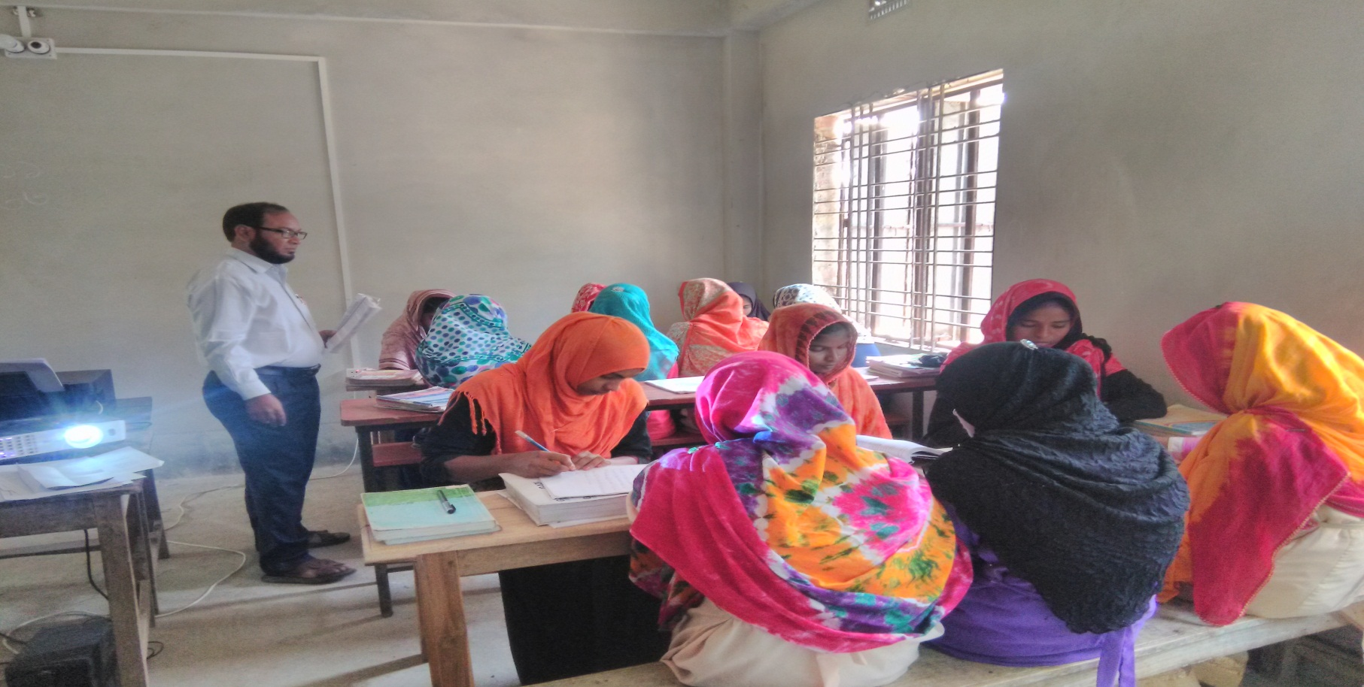
জোড়ায় কাজ
প্রশ্নঃ কাশেম ছখিনার বিবাহের বর্ণনা দাও।

Slide 12
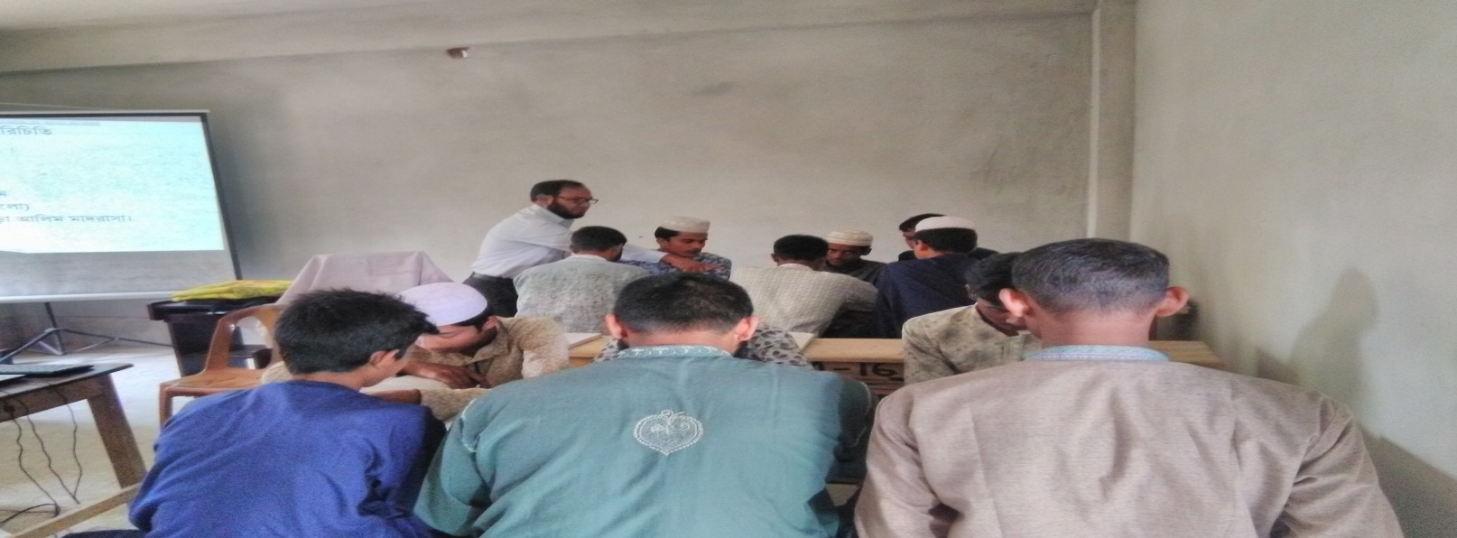
দলীয় কাজঃ
দল 1: এক্ষণে আর বাঁচিবার ভরষা নাই, আশাও নাই, আকাঙ্ক্ষাও নাই – কথাটির ব্যাখ্যা কর।
দল 2: কাসেম মহাবিপদে পড়িলেন – কাসেমের এ মহাবিপদ কি? বুঝিয়ে লিখ।

Slide 13
মূল্যায়নঃ
* ‘নিয়তি কি অবনতি’গদ্যটির লেখক কে?
* Kvievjvi hy‡×i KviY Kx?

Slide 14
বাড়ির কাজ
কাশেমের যুদ্ধযাত্রা প্রবন্ধের বিষয়বস্তু আলোচনা কর।

